Slide 1
Reading Group
Optimizing Cauchy Reed-Solomon Codes
for Fault-Tolerant Storage Applications
2005
Presenter: Tianyang Niu

Slide 2
Outline
1
Background
2
Motivation
3
Design
4
Evaluation
3
5
Conclusion

Slide 3
Outline
1
Background
2
Motivation
3
Design
4
Conclusion

Slide 4
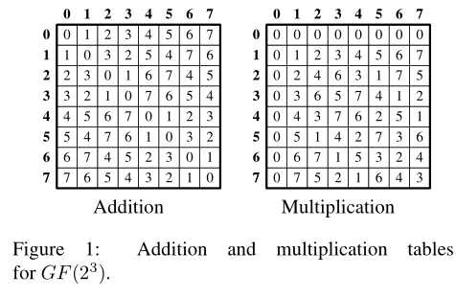
Background
GF

Slide 5
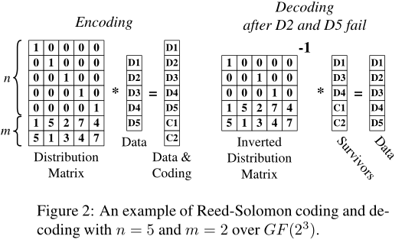
Background
CRS
X={x₁,…,x_{m}},Y={y₁,…,y_{n}}
X∩Y=∅
1/(x_{i}+y_{j})
X={1,2} , Y={0,3,4,5,6}

Slide 6
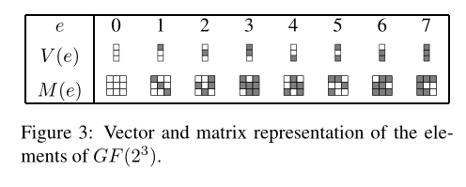
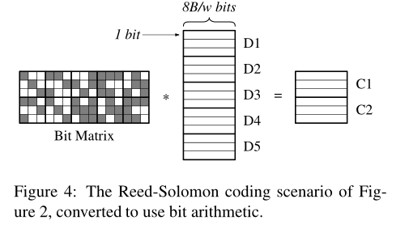
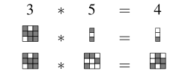
Background
CRS
Projections
V(e)
M(e)
V(e2^{i−1})
47 1
Xor
47/6-1=6.83
GF
4 XORs
20 multiplications

Slide 7
Outline
1
Background
2
Motivation
3
Design
4
Conclusion

Slide 8
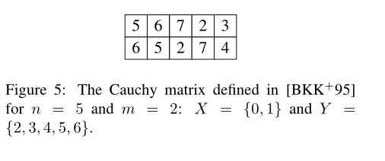

Motivation
54/6-1=8
47/6-1=6.83

Slide 9
Outline
1
Background
2
Motivation
3
Design
4
Conclusion

Slide 10

Design
Enumerate

Slide 11
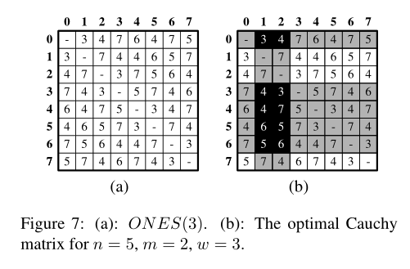
Design
GC（Good Cauchy）
ONES(w), 2^{w}×2^{w}

Slide 12
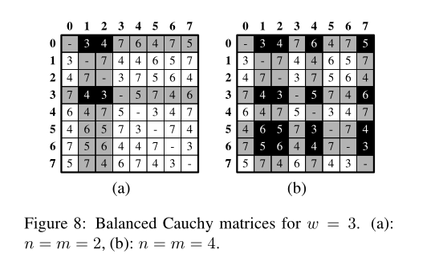
Design
GC（Good Cauchy）
n=m

Slide 13
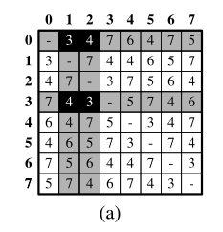
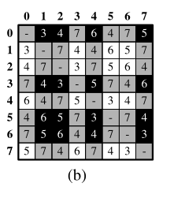
Design
GC（Good Cauchy）
GC(n,n,w)
n=2ª
GC(2,2,w)
X={1,2}
GC(n,n,w)
GC(n/2,n/2,w)

Slide 14
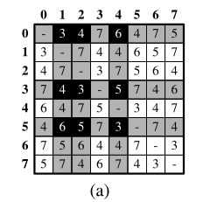
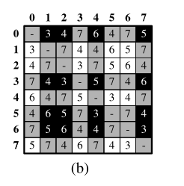
Design
GC（Good Cauchy）
GC(n,n,w)
GC(n+1,n+1,w)

Slide 15
Design
GC（Good Cauchy）
GC(n,m,w)
n != m
GC(min(n, m),min(n, m), w)
n>m
GC(m, m, w)
GC(n, m, w)
O(2^{2w+1})

Slide 16
Outline
1
Background
2
Motivation
3
Design & Implementation
4
Conclusion

Slide 17
Conclution
一些疑问
文章对编码性能做了优化，但编码在大多数时间都不是瓶颈，单纯做时间的优化，算是比较有意义的研究么。
如果单纯做时间优化有意义，那么加速其他编码的编解码时间可行么？

Slide 18
THANK YOU

